Slide 1


Bbq仿真报告
束测组
杨旭

Slide 2
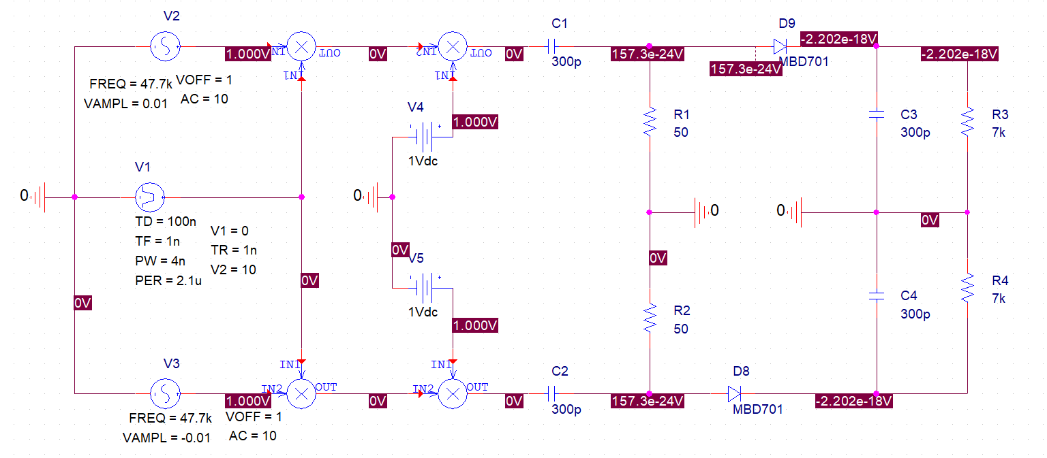


  项目简介
项目名称：
BPM电极电容
S_{e1}(t)
S_{d1}(t)
正弦波（调制信号）
高频脉冲电压源
S_{d}(t)=
S_{d1}(t)-S_{d2}(t)
正弦波（调制信号）
S_{e2}(t)
S_{d2}(t)
二极管检波电路

Slide 3
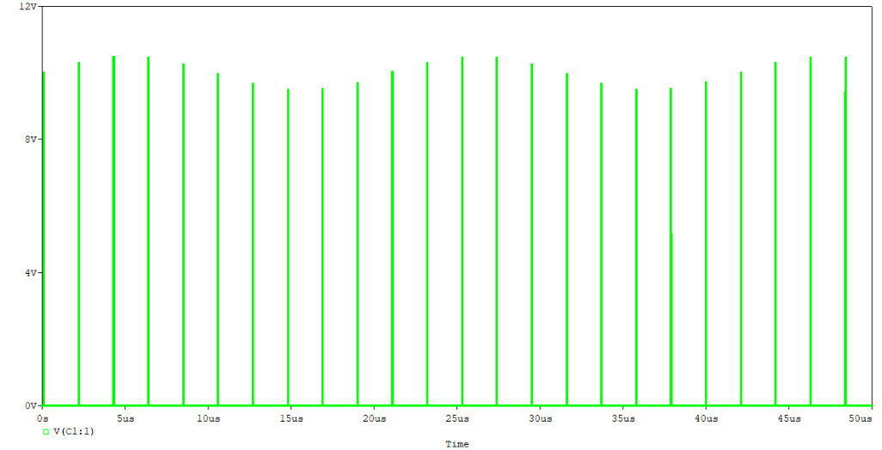
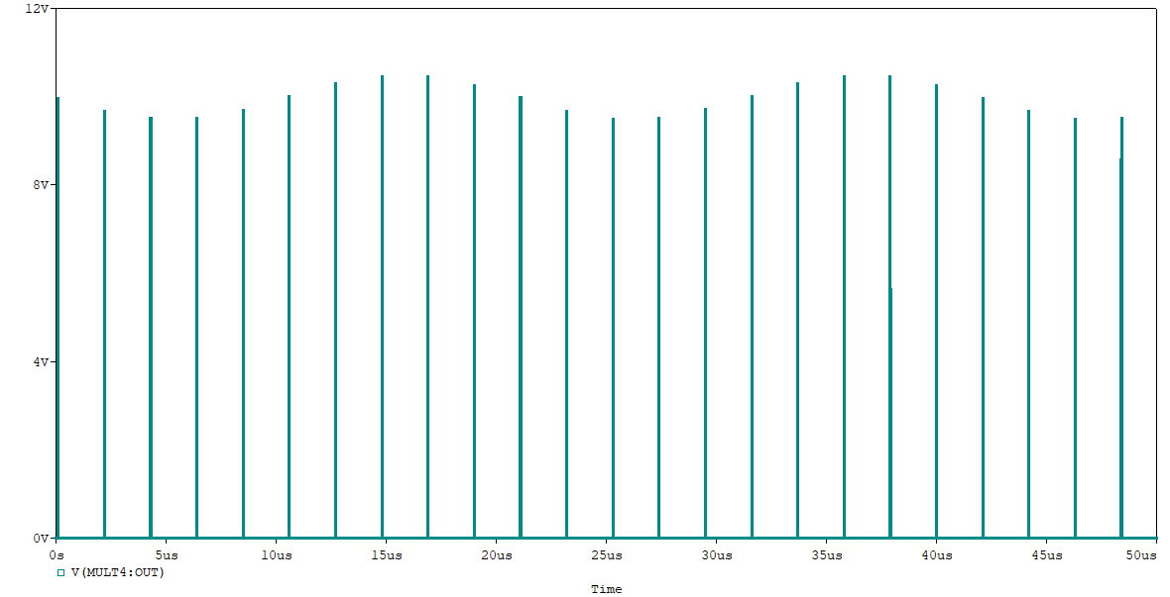
  基于二极管检波的工作点测量技术
输入模拟信号
S_{e1}(t)
S_{e2}(t)

Slide 4
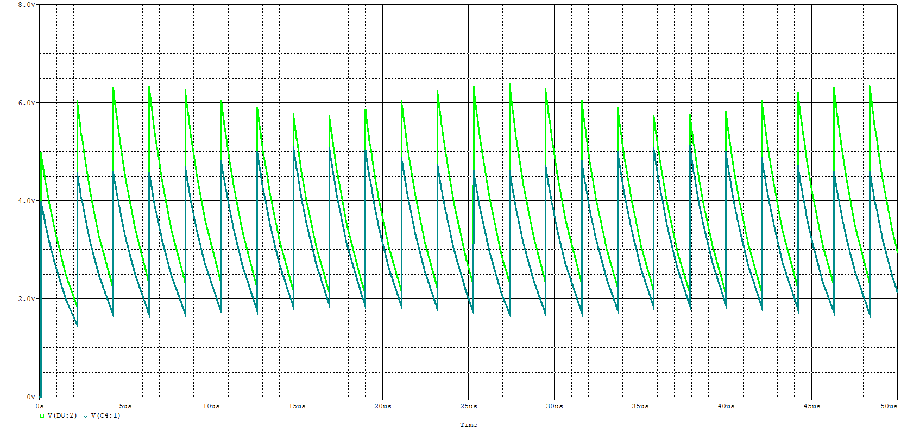
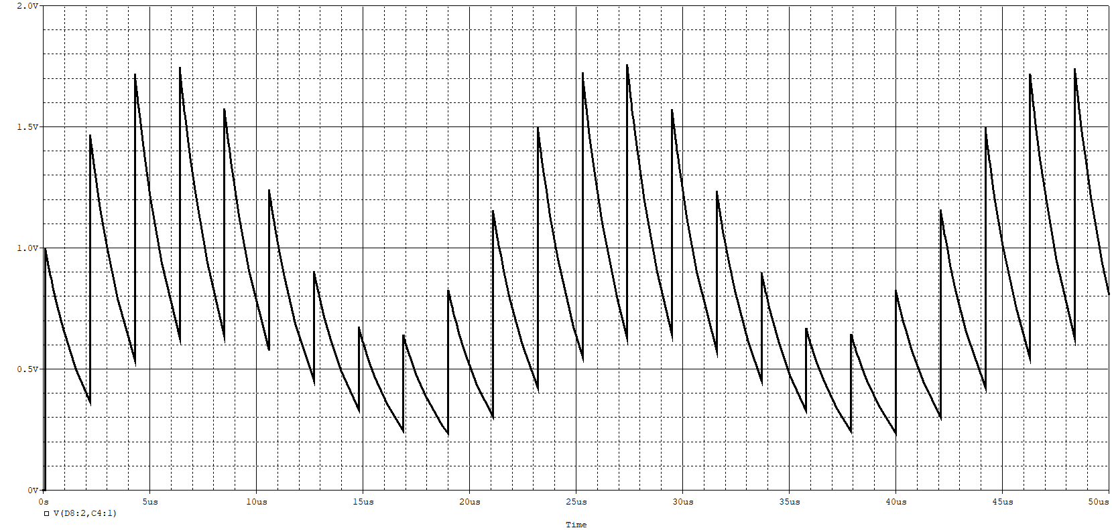
  基于二极管检波的工作点测量技术
回旋频率477kHz，周期T=2.1us，τ=T,α=0.1，β=0.05，q=0.1
S_{d1}(t)
S_{d2}(t)
存储电容器上的电压变化相当高
S_{d1}(t)-S_{d2}(t)

Slide 5
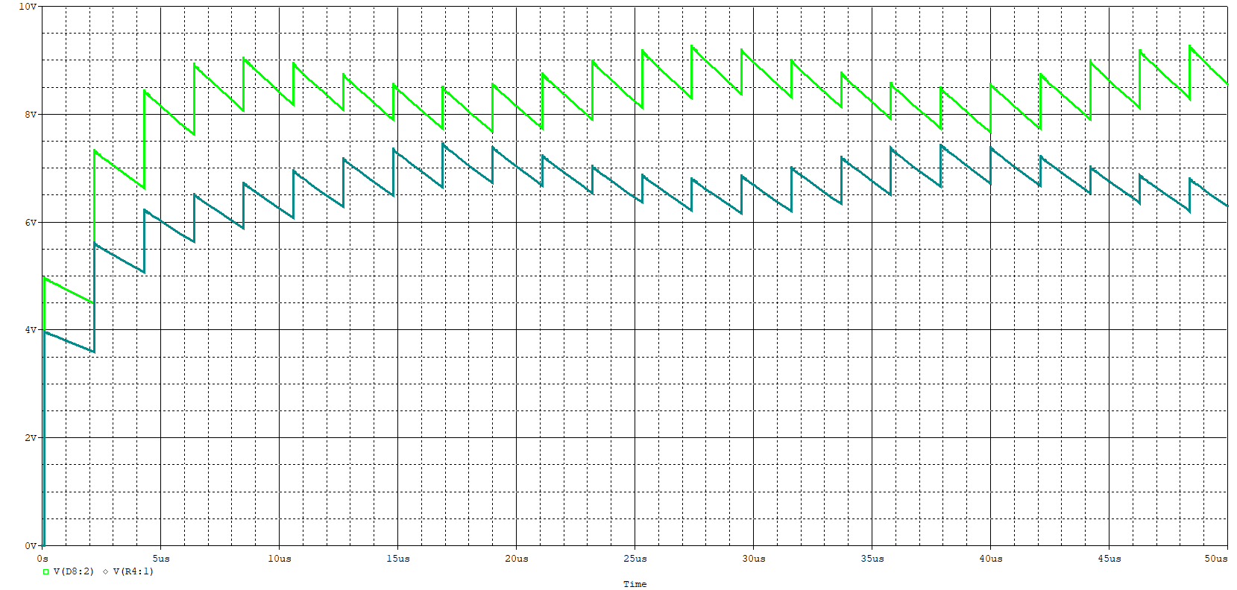
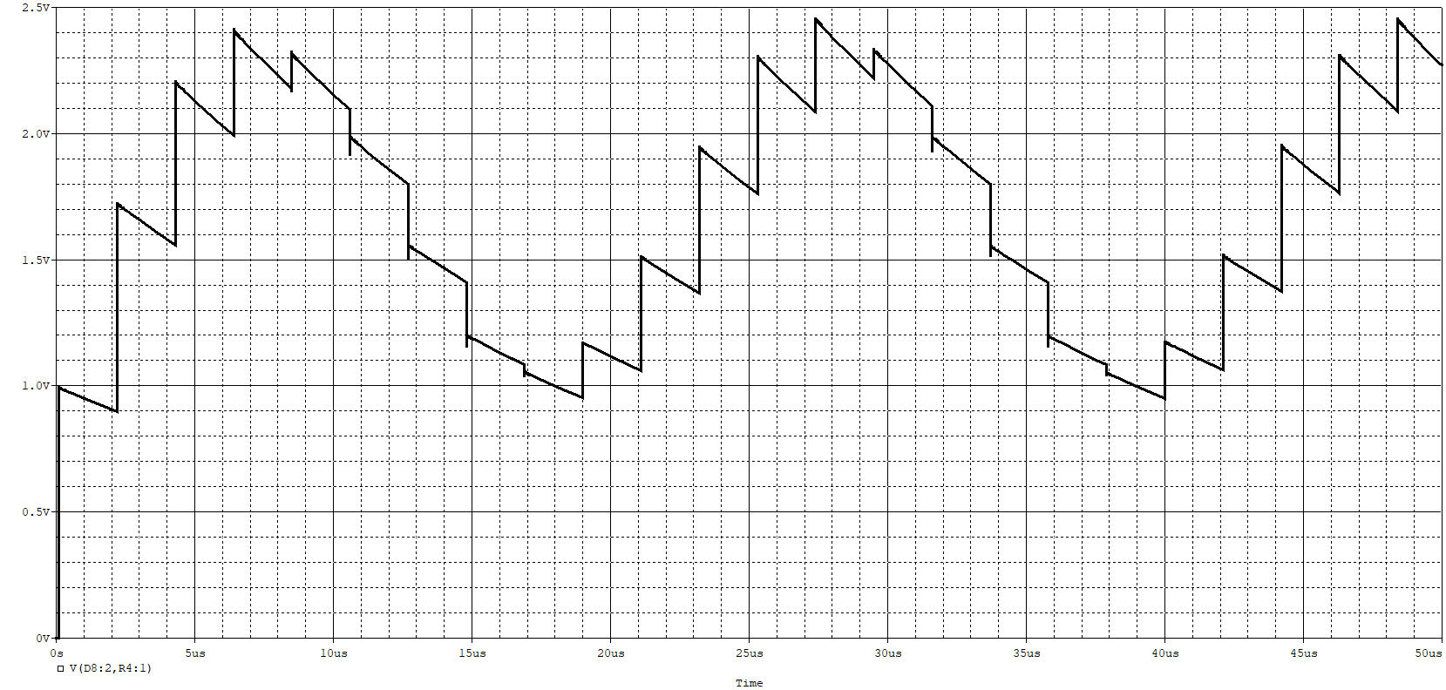
关键问题
回旋频率477kHz，周期T=2.1us，τ =10T,α=0.1，β=0.05，q=0.1
可以看出，差分检测器电压 S_{d}(t)的直流偏移增加，并更好地表示了峰值束电压。增加时间常数也减少了存储电容器电压的变化，这相当于抑制了回旋频率成分。

Slide 6
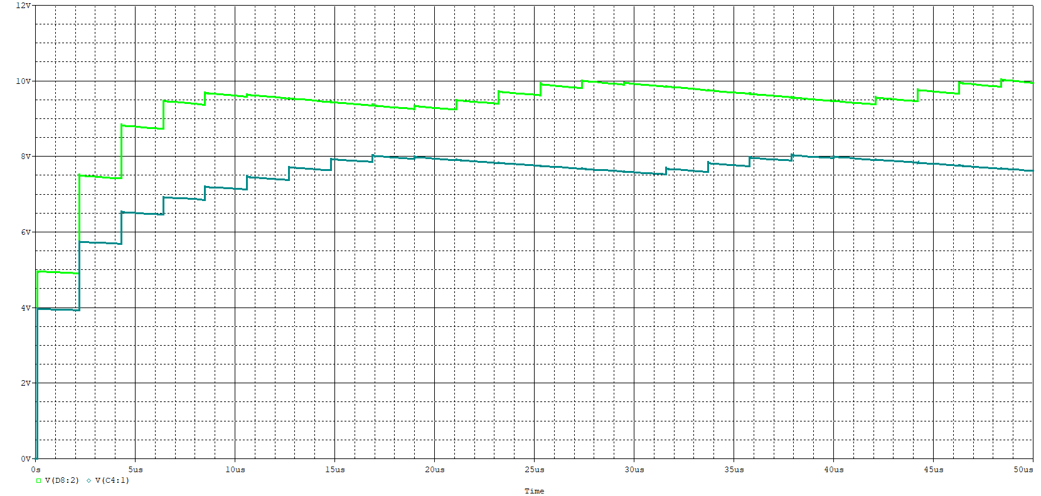
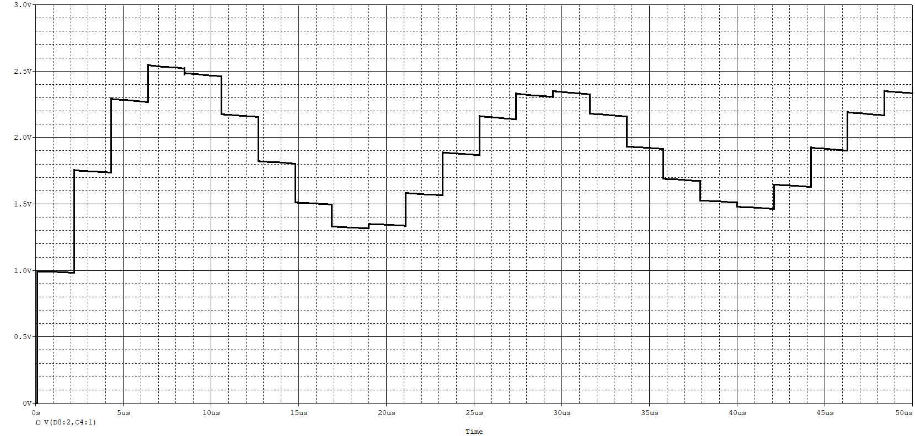
关键问题
回旋频率477kHz，周期T=2.1us ， τ =100T,α=0.1，β=0.05，q=0.1
滤波器常数增加到100 T，得到的结果如图所示。在这种情况下，可以看出时间常数对于假设的调制深度 （β = 0.05） 和调制频率 （q = 0.1） 来说太大了。电容上的电压信号衰减比调制引起的束高度变化慢，导致输出信号电压 S_{d}(t)中 betatron 振荡的幅度减小。（惰性失真）

Slide 7
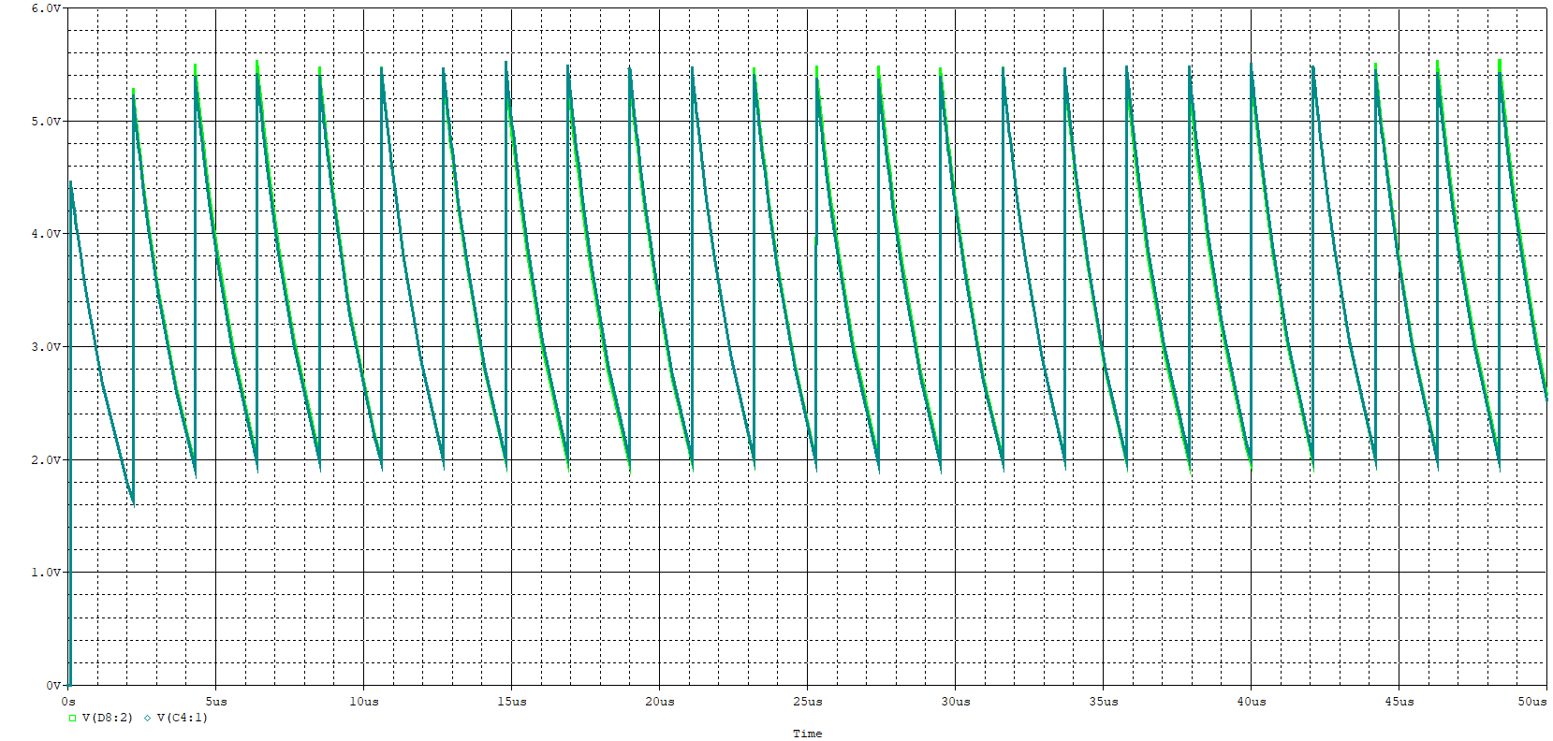
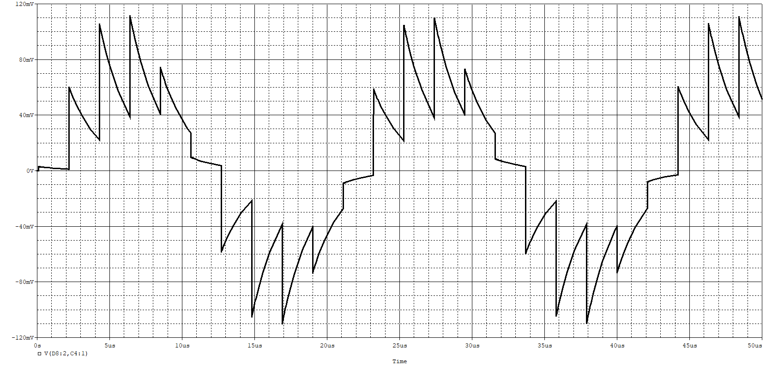
关键问题
回旋频率477kHz，周期T=2.1us，τ =T,α=0，β=0.01，q=0.1
减小调制深度，差分信号S_{d}(t)幅度减小，同时电容电压变化幅度也减小。

Slide 8
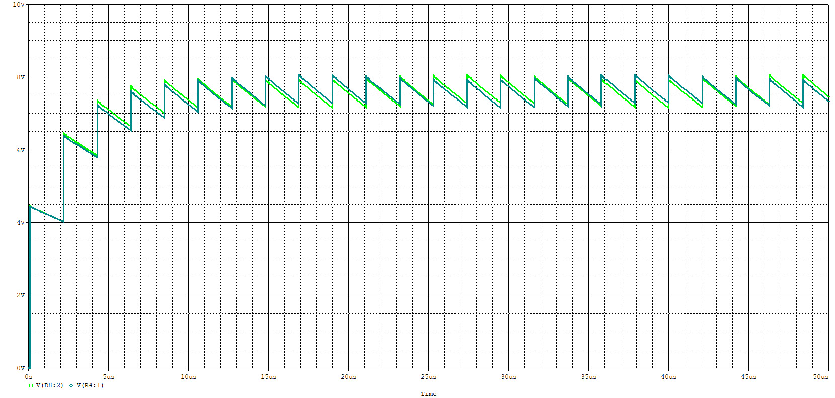
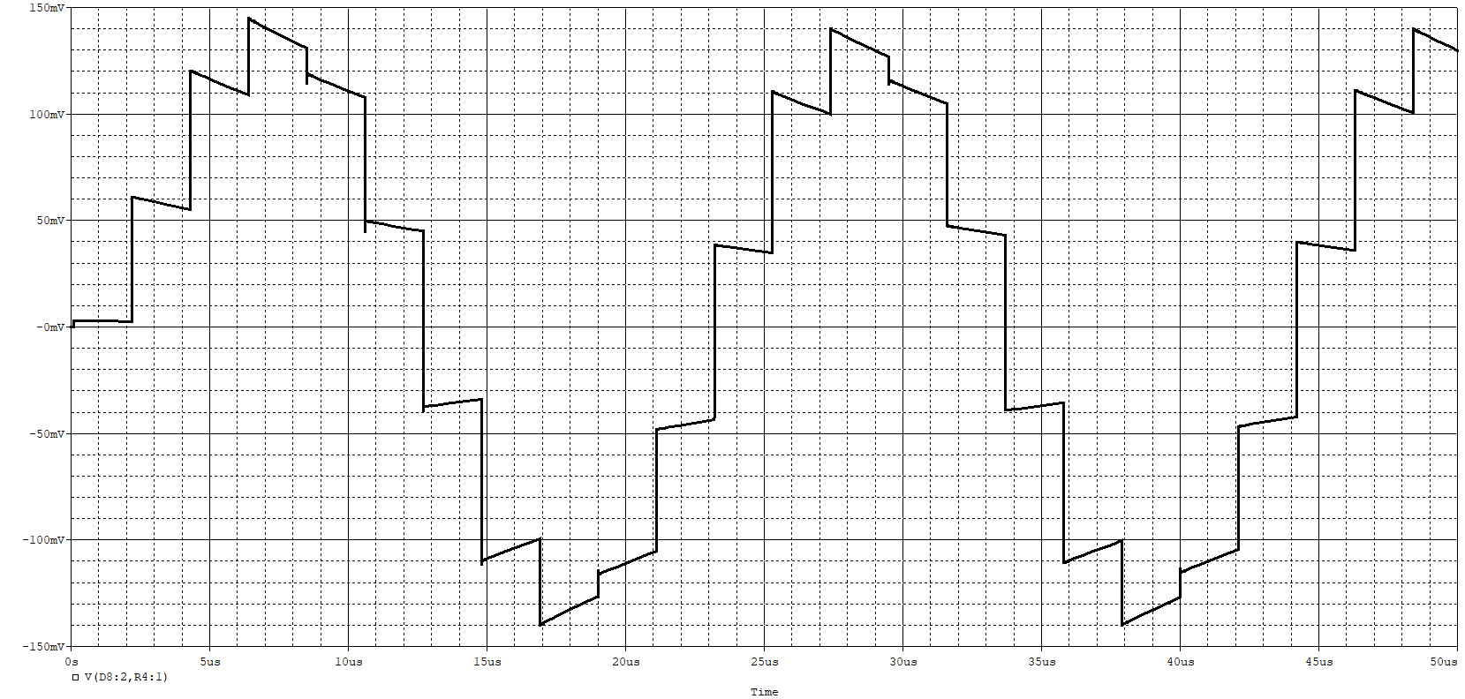
关键问题
回旋频率477kHz，周期T=2.1us， τ =10T,α=0，β=0.01，q=0.1

Slide 9
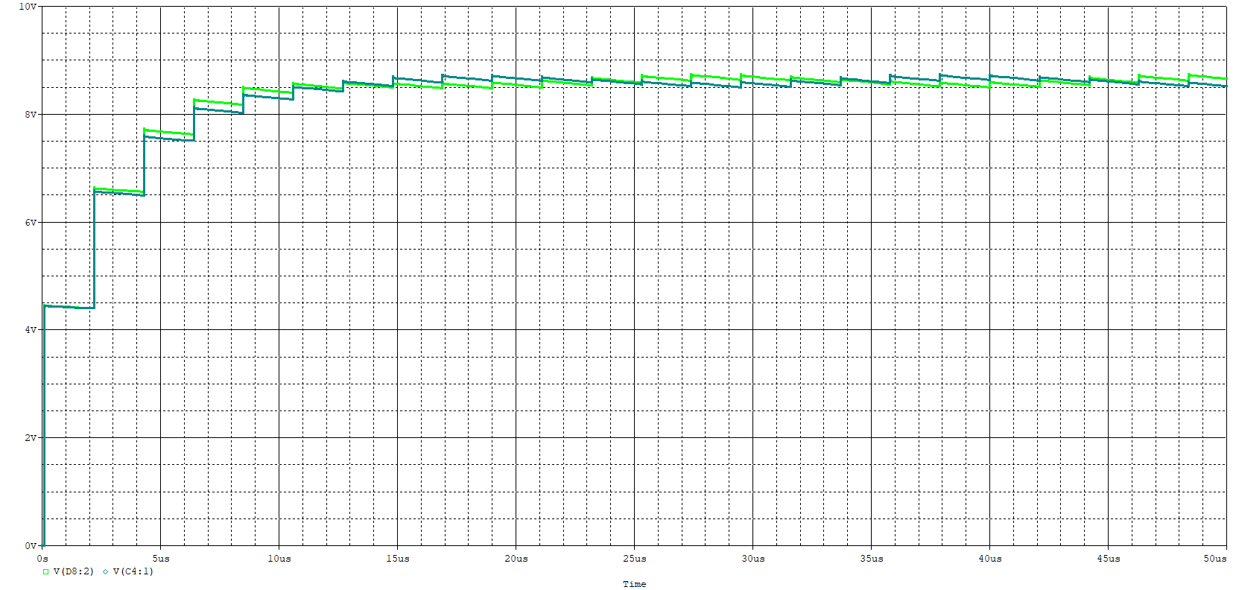
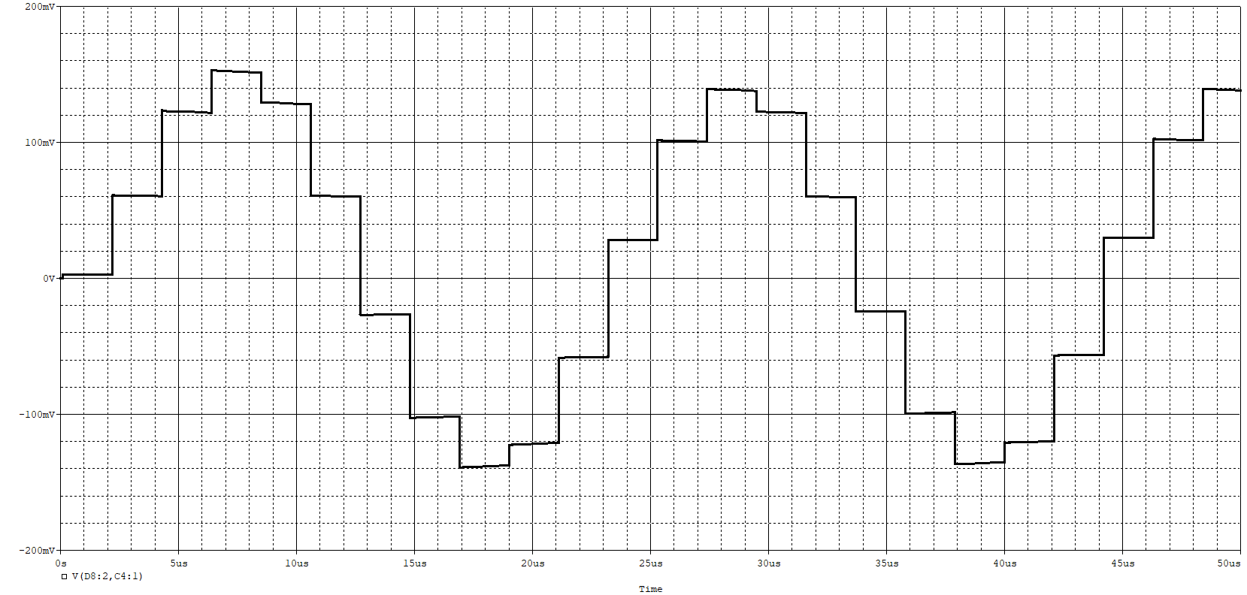
关键问题
回旋频率477kHz，周期T=2.1us，τ =100T,α=0，β=0.01，q=0.1
因为调制深度小了 5 倍，滤波器时间常数为 100 T 时没有出现惰性失真。

Slide 10
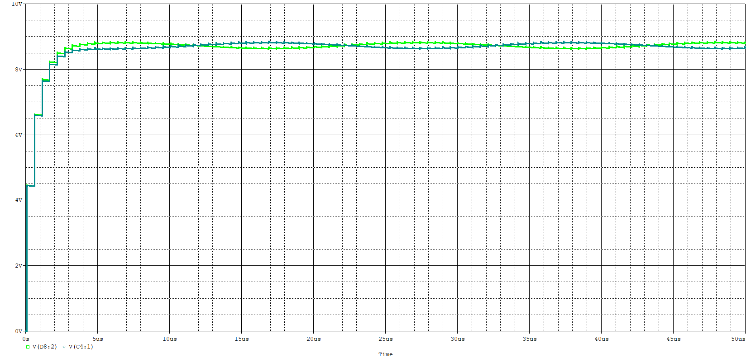
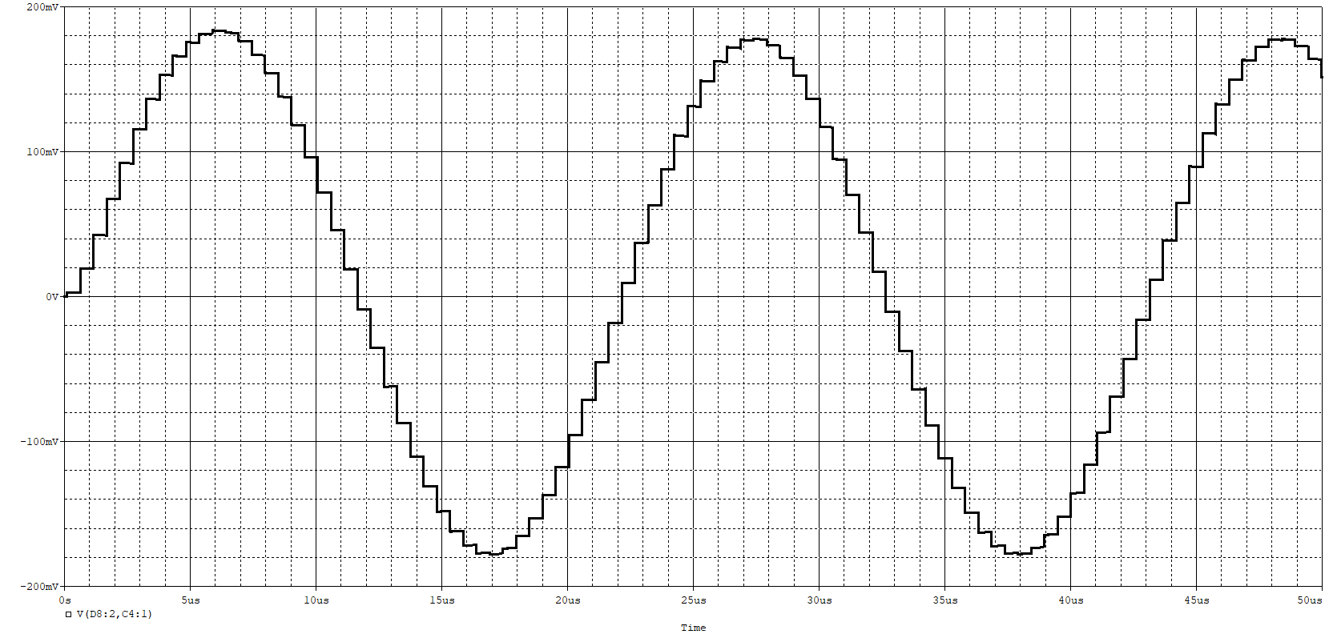
关键问题
回旋频率477kHz，周期T=2.1us ，τ=100T,α=0.1，β=0.05，q=0.1,四个均匀分布的束
图中显示了四个均匀分布的振幅束的模拟结果。可以看出， 4 束和单束的差分检测器输出信号的幅度很相近，但“阶梯”波形比单束更精细，包含的回旋频率成分较少。

Slide 11
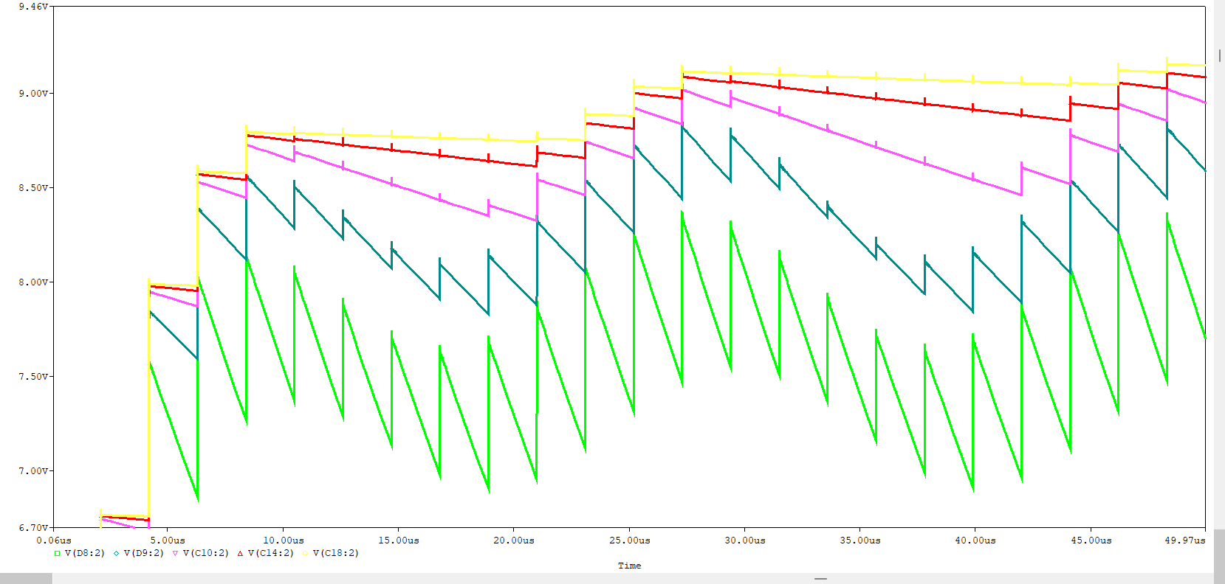

关键问题
回旋频率477kHz，周期T=2.1us ,α=0，β=0.05，q=0.1
S_{d1}(t)

Slide 12
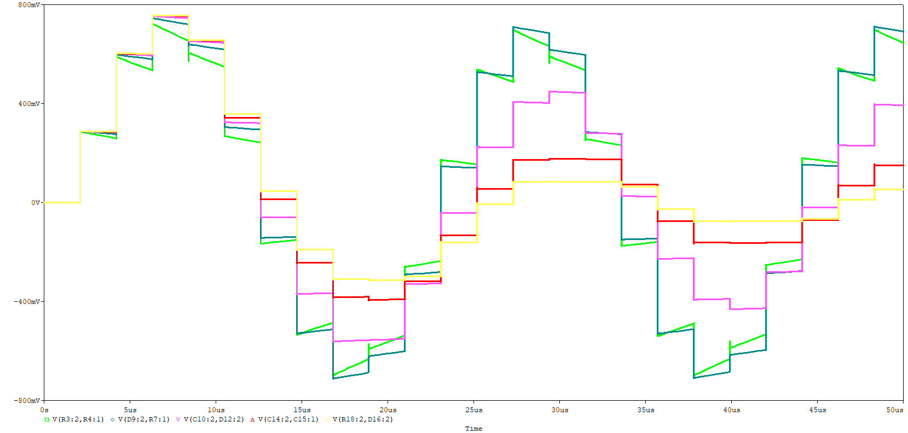
关键问题
回旋频率477kHz，周期T=2.1us ,α=0，β=0.05，q=0.1
可以看出，对于 τ = 10 T 和 τ = 30 T 没有惰性失真，而对于 τ = 100 T 及以上，惰性失真非常明显。对于后一种情况，探测器的差分电压会降低。

Slide 13
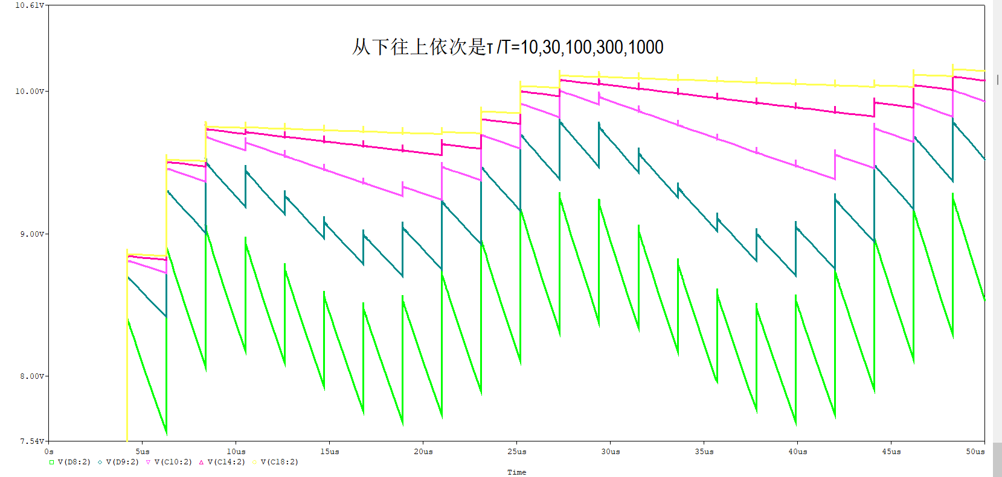
关键问题
回旋频率477kHz，周期T=2.1us ，α=0.1，β=0.05，q=0.1
Detector voltage S_{d1}(t).

Slide 14
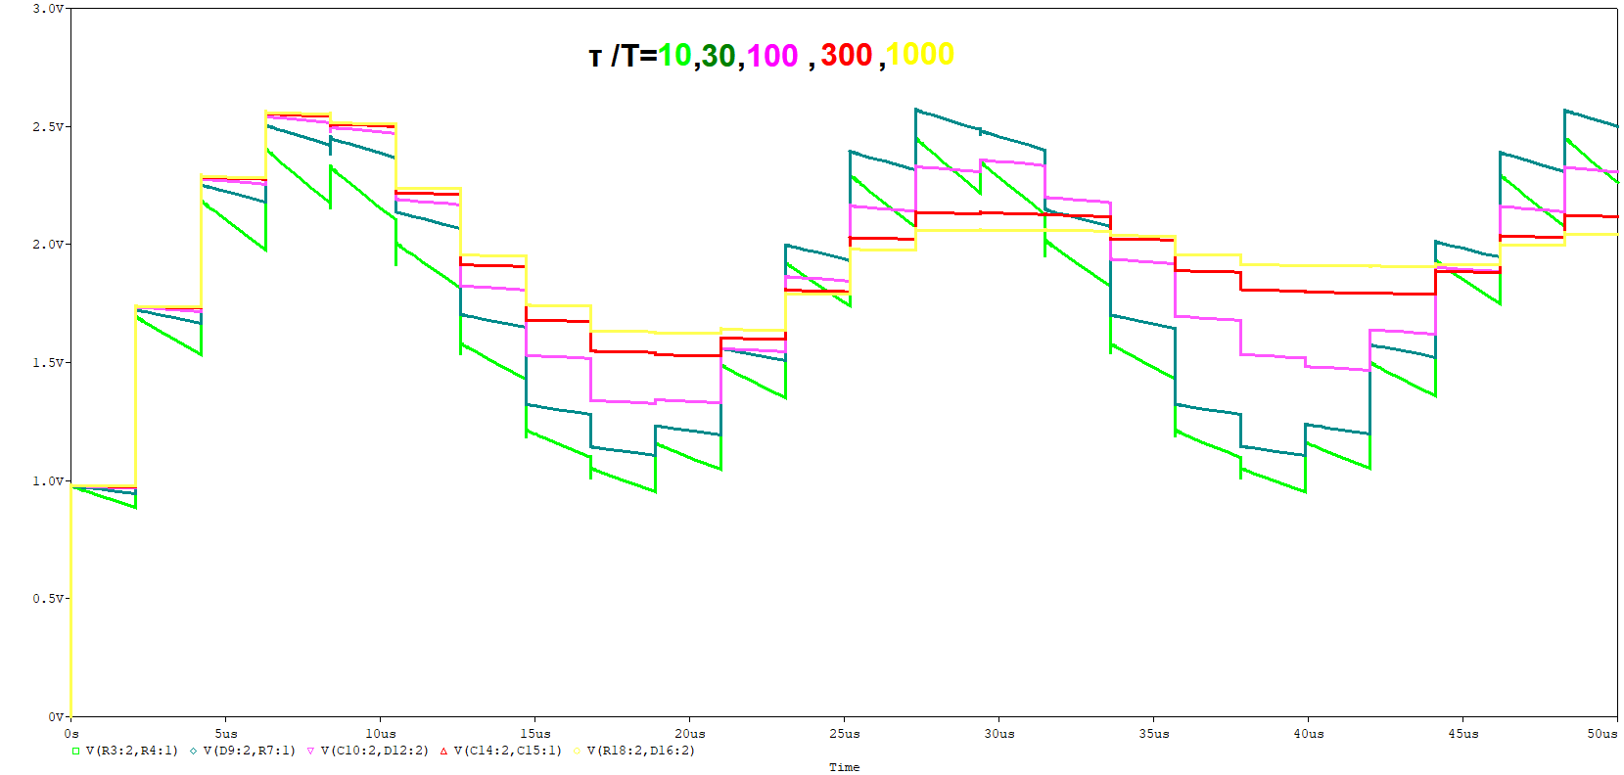
关键问题
回旋频率477kHz，周期T=2.1us,α=0.1，β=0.05，q=0.1
Differential detector signal S_{d}(t).

Slide 15
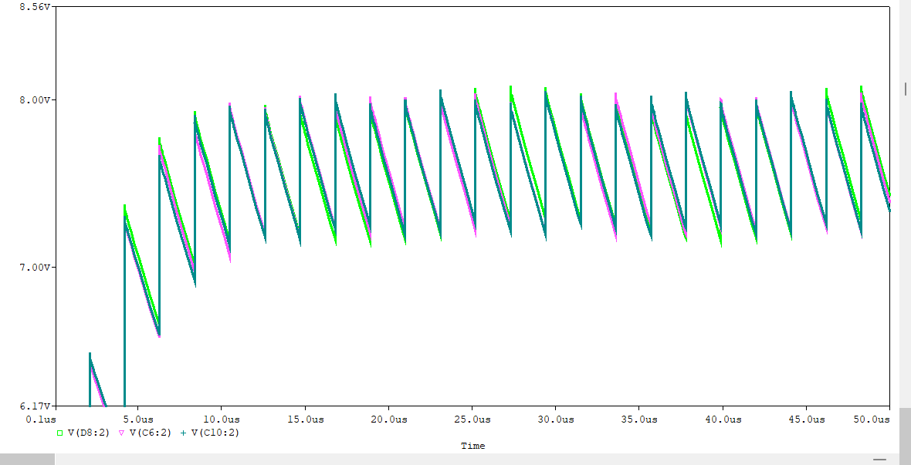
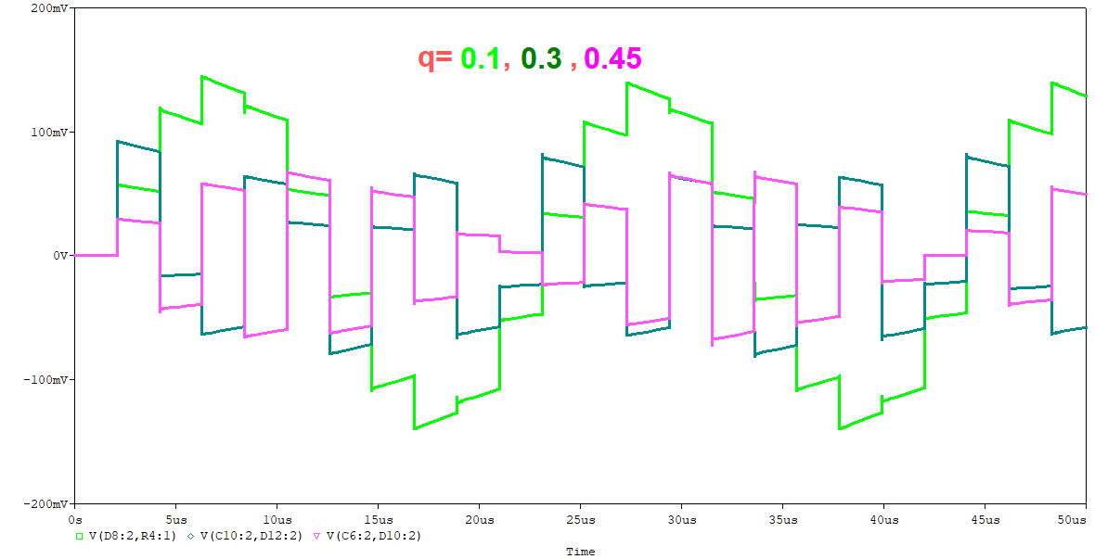
关键问题
回旋频率477kHz，周期T=2.1us ，τ =10T,α=0，β=0.01，q=0.1
模拟中调制频率变化的影响如图 所示。可以看出，尽管调制深度相同，但振荡幅度会随着调制频率的增加而减小。

Slide 16
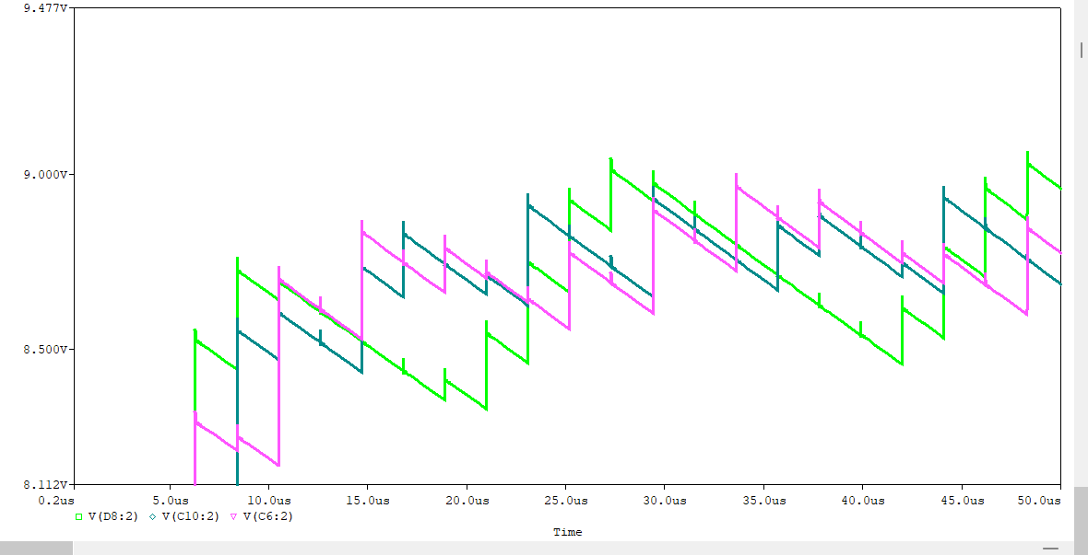
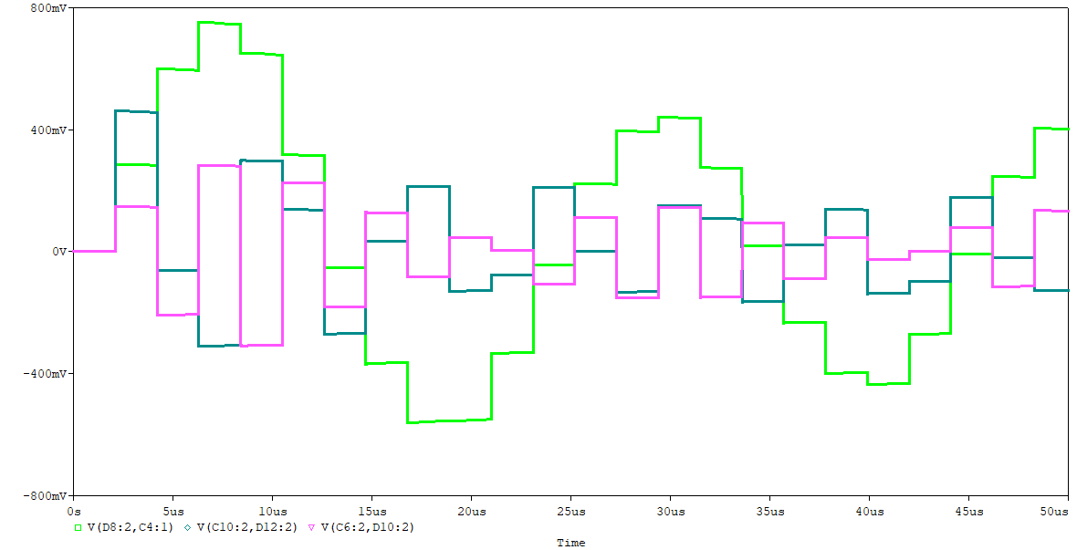
关键问题
回旋频率477kHz，周期T=2.1us ，τ =100T,α=0，β=0.05，q=0.1

Slide 17
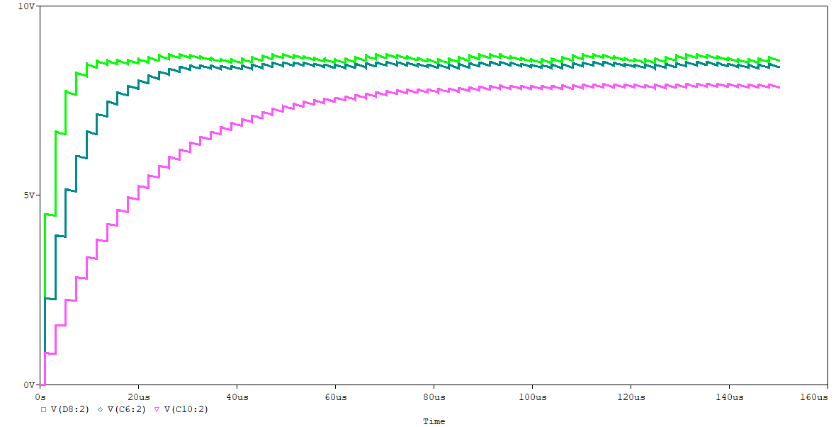

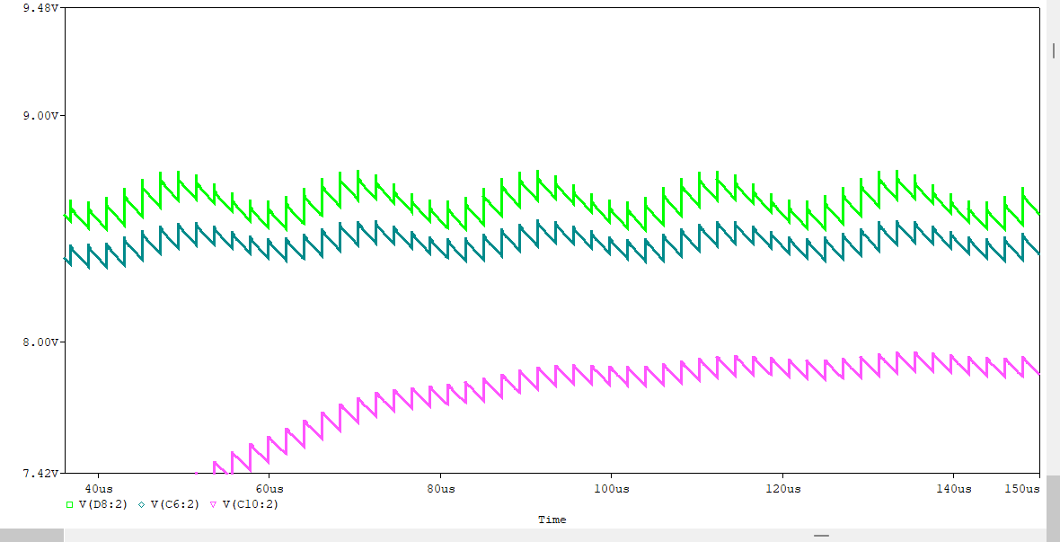
关键问题
回旋频率477kHz，周期T=2.1us ，τ =100T,α=0，β=0.01，q=0.1
Detector voltage sd1(t)

Slide 18
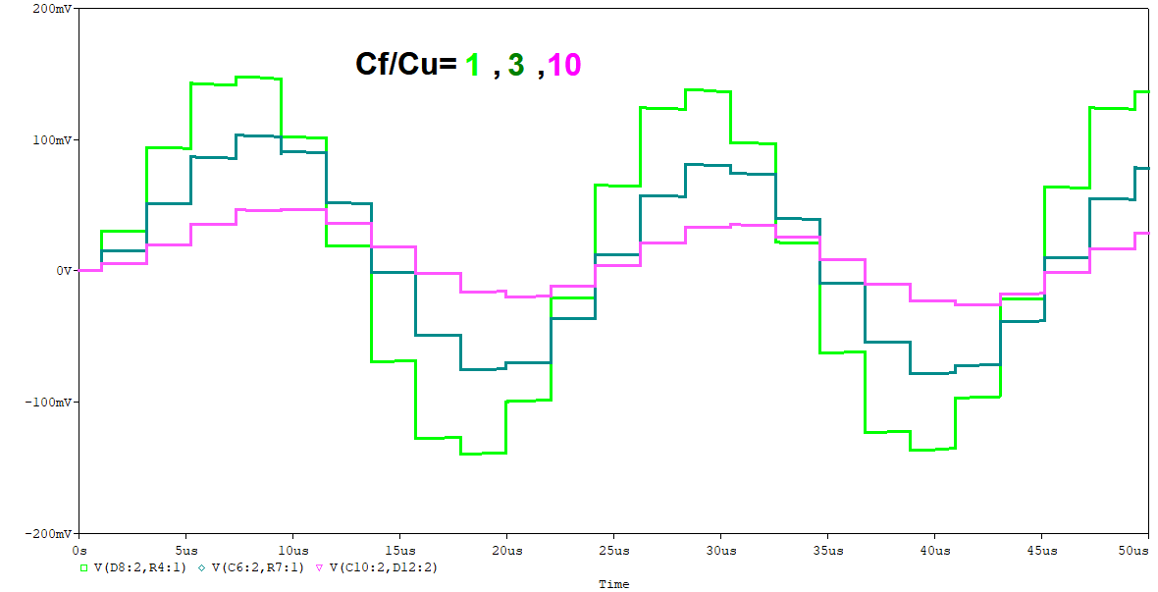
关键问题
回旋频率477kHz，周期T=2.1us ，τ =100T,α=0，β=0.01，q=0.1
显示了增加存储电容器值的效果。对于大电容器，探测器输出电压显著降低。这是因为 PU 电极电容 C_{PU} 和存储电容 C 形成电容分压器。
Differential detector signal sd(t)

Slide 19
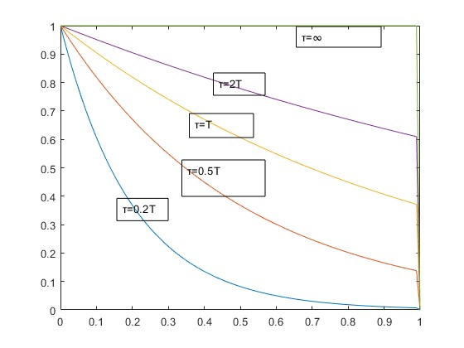
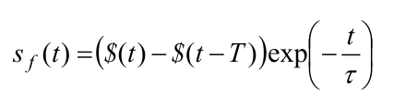
关键问题
回旋频率477kHz，周期T=2.1us ， τ =100T,α=0.1，β=0.05，q=0.1
保持函数
绘制了几个衰减时间常数 τ 的值。时间轴归一化为回旋周期 T

Slide 20
总结
滤波器常数过大，会出现惰性失真；过小，输出差分信号会很小。
调制幅度过大，会出现惰性失真。
调制频率过大，振荡幅度会随着调制频率的增加而减小；
电容器电容过大，探测器输出电压显著降低。

Slide 21
谢 谢！

